Slide 1
Satz von Rice
René Filip, TINF13B1

Slide 3
Motivation
//
// Code
//
// ret x^2
//
❓
🖥
Ja / Nein

Slide 4
Motivation
//
// anderer
// Code
//
// ret x*x
//
❓
🖥
Ja / Nein

Slide 5
Motivation
//
// anderer
// Code
//
// ret x*x
//
❓
🖥
Ja / Nein

Slide 6
Spoiler
//
// anderer
// Code
//
// ret x*x
//
❓
🖥
Ja / Nein

Slide 7

Unterschied zum Halteproblem
Halteproblem: Ich hab Code. Hält dieser irgendwann auch an?
Satz von Rice: Tut mein Code das, was er soll?
//program
//code
🖥
Halteproblem
Satz von Rice
“Hält mein Programm irgendwan an?”
”Tut mein Programm das, was es soll?”

Slide 8
Definitionen
Turingmaschine
Gödelnummer und Universelle Turingmaschine
Entscheidbarkeit bzw. Rekursive Sprache

Slide 9
Definition Turingmaschine
… | 1 | 1 | 0 | 1 | 0 | 0 | 0 | 1 | …

Slide 10
Universelle Turingmaschine

Slide 11
Entscheidbarkeit einer Sprache
2.1.2 Definition: Eine Sprache heißt rekursiv (entscheidbar), wenn es eine Turingmaschine gibt, die auf allen Eingaben stoppt und die Eingabe genau dann akzeptiert, wenn sie Element der Sprache ist.
TM

Slide 12
Konzepte
Turingmaschine
Gödelnummer und Universelle Turingmaschine
Entscheidbarkeit bzw. Rekursive Sprachen
Universelle Sprache
Halteproblem
Spezielles Halteproblem
➔ Satz von Rice

Slide 13
Formalisierung
//
// anderer
// Code
//
// ret x*x
//
❓
🖥
Ja / Nein

Slide 14
Formalisierung
//program
//code

Slide 15

Menge der von TM berechenbaren Funktionen $ℛ$

Slide 16

Nicht-triviale Teilmenge $S$
Beispiel:

Slide 17
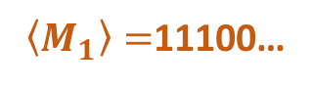
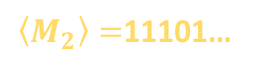
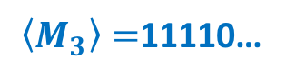
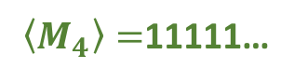

Sprache $L(S)$
return x^2
return x*x
val=1;
do x times {
val *= x;
}
return val;
return pow(x, 2);
M₁
M₂
M₃
M₄
$\left\langle M_{1}\right\rangle =$11100…
$\left\langle M_{2}\right\rangle =$11101…
$\left\langle M_{3}\right\rangle =$11110…
$\left\langle M_{4}\right\rangle =$11111…

Slide 18
Formalisierung
🖥
Programmcode
Nein / Ja

Slide 19
Formalisierung

Slide 20
Satz von Rice

Slide 21
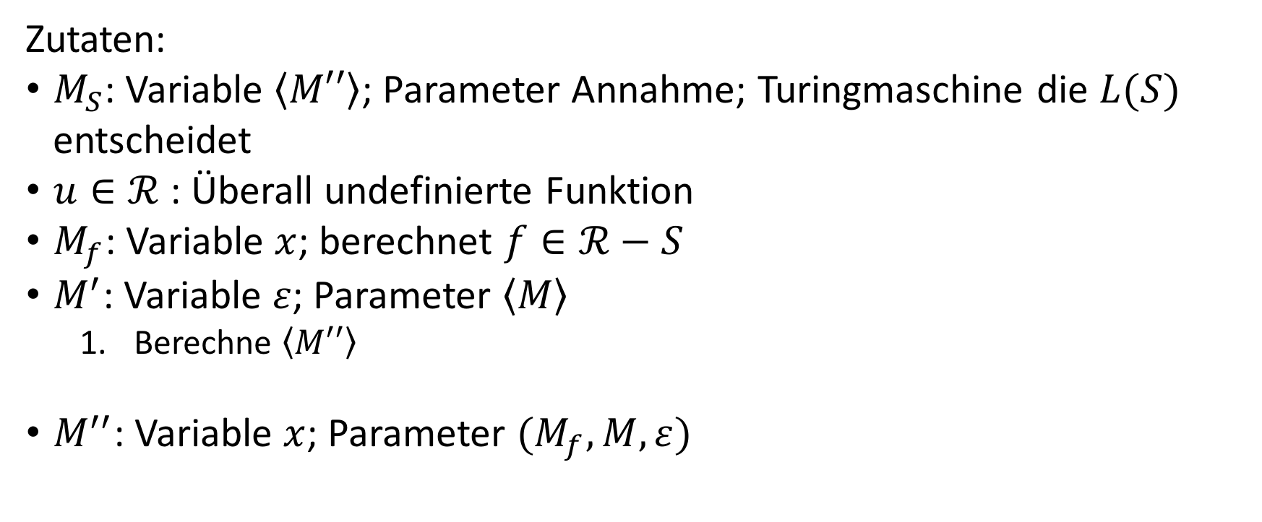
Beweis
Zutaten:
$M_{S}$: Variable $\left\langle M′′\right\rangle$; Parameter Annahme; Turingmaschine die $L(S)$ entscheidet
$u∈ℛ$: Überall undefinierte Funktion
$M_{f}$: Variable $x$; berechnet $f∈ℛ−S$
$M^{′}$: Variable $ε$; Parameter $\left\langle M\right\rangle$
Berechne $\left\langle M′′\right\rangle$
$M^{′′}$: Variable $x$; Parameter $(M_{f},M,ε)$

Slide 23
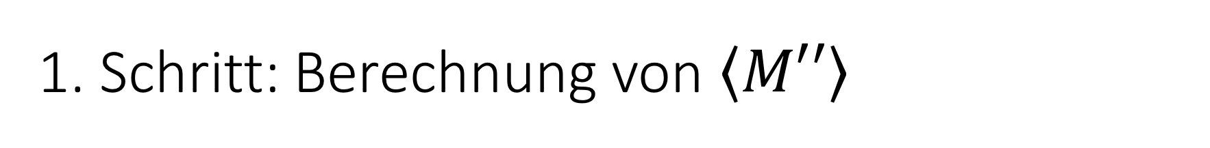
1. Schritt: Berechnung von $\left\langle M′′\right\rangle$

Slide 24
1. Schritt: Berechnung von $\left\langle M′′\right\rangle$

Slide 25
1. Schritt: Berechnung von $\left\langle M′′\right\rangle$

Slide 26
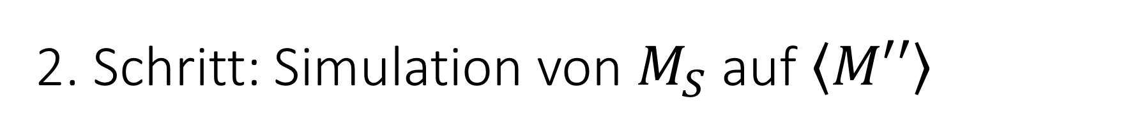
2. Schritt: Simulation von $M_{S}$ auf $\left\langle M′′\right\rangle$

Slide 27
Notizen
Was wir schon wissen / Kurze Wiederholung, Grundlagen
Begriffe wie berechenbar, entscheidbar, nicht rekursiv
Gödelnummer
Diagonalsprache, Halteproblem, Universelle Sprache, spezielle Halteproblem
Satz anschaulich
Satz formal
Implikationen

Slide 28
Einführung
“Funktion liefert immer 1 zurück. Entscheidbar???”
…

Slide 29
Geschichte (iwas mit Gödel vielleicht?)

Slide 30
Beweis-Strategie

Slide 31
Begriffe
Entscheidbarkeit
entscheidbar = rekursiv = rekursiv ableitbar
Entscheidbar, wenn Algorithmus (Turingmaschine) existiert, der für jedes Element bestimmten kann, ob es eine Eigenschaft hat oder nicht
Berechenbarkeit:
Nicht rekursiv:

Slide 32
Berechenbarkeit
Eine Funktion f sigma* -> gamma* heißt Turing berechenbar oder totalrekursiv, wenn es eine Turing-Maschine gibt, die bei Eingabe von w in Sigma* den Funktionswert f(w) elemt aus Gamma* ausgibt
Eine Turing-Maschine realisiert eine Funktion f : Sigma* -> Gamma* falls gilt: …

Slide 33
Definition Entscheidbarkeit
Eine Sprache L heißt rekursiv oder entscheidbar, wenn es eine Turing-Maschine gibt, die auf allen Eingaben stoppt und eine Eingabe w genau dann akzeptiert, wenn w Element von L ist.
Eine Sprache L heißt rekursiv-aufzählbar oder semi-entscheidbar, wenn es eine Turing-Maschine gibt, die genau die Eingaben w akzeptiert für die w Element aus L. Das Verhalten der Turing-Maschine für Eingaben w nicht aus L ist damit nicht definiert. D.h. die Turing Maschine stoppt entweder nicht in einem Endzustand oder aber stoppt gar nicht
[1] 3.4 Definition aus ”Theoretische Grundlagen der Informatik” Prof. Dr. Dorothea Wagner,
[2] 2.1.2 Definition, Ingo Wegener – Theoretische Informatik

Slide 34
Menge der von Turingmaschinen berechenbaren Funktionen

Slide 35
Nicht triviale Teilmenge S von R

Slide 36
Warum “Teilmenge” und nicht “Element”?
Teilmenge ist allgemeiner. D.h. selbst wenn sich unser Codechecker zwischen unterschiedlichen Funktionen entscheiden müsste (also aus den Elementen der Teilmenge S), kann er noch immer nicht entscheiden, ob unser Programmcode wirklich irgendeine dieser Funktionen berechnet.

Slide 37
Warum “Teilmenge” und nicht “Element”?

Slide 38
Spezielle Halteproblem

